Slide 1
Konfigurationsmanagementstrategien und Tools in der SW Entwicklung
Maximilian Stock
Michael Steininger

Slide 2

Gliederung
Einführung
Grundlagen des Konfigurationsmanagements
Konfigurationsidentifizierung
Konfigurationsüberwachung
Konfigurationsbuchführung
Konfigurationsauditierung
Konfigurationsmanagementplan
Konfigurationsmanagement in der SE
SCM-Repository
SCM-Funktionen

Slide 3

Einführung
US-Militär führt Versuche mit Flugkörpern in den 1950er Jahren durch
Viele verschiedene Konfigurationen werden getestet
Probleme:
Flugkörper nach Test (meist) zerstört
Aufzeichnungen über Konfigurationen unzureichend
Lösung: Konfigurationsmanagementstandards
Notes:
- Von ca 1000 nur wenige im Ziel (viele bei Start/in Luft explodiert)
Bei jeder Änderung eines Erzeugnisses müssen auch die Dokumente geändert werden
Erst militärische Standards, später ersetzt durch kommerzielle standards

Slide 4
Einführung
Ähnliche Probleme auch in der Softwareentwicklung:
Undokumentierte Änderungen von Code
Kurzfristige Änderungen vor Auslieferung
Softwareerzeugnisse lassen sich nicht mehr reproduzieren
→ Konfigurationsmanagement wird Teil von Reifegradmodellen
Notes:
Ähnliche Probleme wie bei Raketen, aber Hardware kann kaputt gehen, Software ist von Anfang an defekt
Wie z. B. CMMI oder SPICE
Vllt hier noch mehr darüber wie es in CMMI oder SPICE is falls ich mehr folien brauch

Slide 5
Grundlagen des Konfigurationsmanagements
Definition nach DIN EN ISO 10007:
KM ist eine Managementdisziplin, die über die gesamte Lebensdauer eines Erzeugnisses angewandt wird, um Transparenz und Überwachung seiner funktionellen und physischen Merkmale sicherzustellen. Hauptziel von KM ist, die gegenwärtige Konfiguration eines Erzeugnisses sowie den Stand der Erfüllung seiner physischen und funktionellen Forderungen zu dokumentieren und volle Transparenz herzustellen. Ein weiteres Ziel ist, dass jeder am Projekt Mitwirkende zu jeder Zeit des Erzeugnislebenslaufs die richtige und zutreffende Dokumentation verwendet.
Notes:
Noch allgemein -> nicht explizit für Softwareentwicklung

Slide 6
Grundlagen des Konfigurationsmanagements
Der KM Prozess umfasst die folgenden integrierten Tätigkeiten:
Konfigurationsidentifizierung
Konfigurationsüberwachung
Konfigurationsbuchführung
Konfigurationsauditierung

Slide 7

Konfigurationsidentifizierung
Festlegung und Beschreibung von Konfigurationseinheiten
Konfigurationseinheit: beliebige Kombination von Hardware, Software und Dienstleistung
Definition der physischen und funktionellen Merkmale der Einheiten in Konfigurationsdokumenten
Bestimmung von Regeln, nach denen alle Artefakte eindeutig nummeriert werden
Definition von Bezugskonfigurationen
Notes:
- Artefakte wie z. B. Konfigurationseinheiten(Code), Dokumente, Schnittstellen, Änderungen
- Bezugskonfigurationen: die + ihre Änderungen sind als aktuell gültige Konfigurationen zu verstehen

Slide 8

Konfigurationsüberwachung
Überwachung der Änderungen mit den folgenden Tätigkeiten:
Dokumentation und Begründung von Änderungen
Beurteilung der Auswirkungen von Änderungen
Genehmigung oder Ablehnung der Änderung

Slide 9

Konfigurationsbuchführung
Ermöglicht Rückverfolgbarkeit von Änderungen
Notwendige Aufzeichnungen resultieren als Nebenprodukt aus Konfigurationsidentifizierung und Konfigurationsüberwachung
Lässt alle Änderungen bis zur letzten Bezugskonfiguration nachvollziehen
Notes:
Bezugskonfigurationen aus identifizierung
Dokumentation von Änderungen aus Überwachung

Slide 10

Konfigurationsauditierung
Konfigurationsauditierung lässt sich in zwei Tätigkeiten aufteilen:
Funktionsbezogene Konfigurationsaudit:
Gewährleistet, dass das Erzeugnis den vertraglich spezifizierten Anforderungen entspricht
Eine Konfigurationseinheit muss alle Leistungen und funktionellen Merkmale erreichen, die zuvor in den Konfigurationsdokumenten festgelegt wurden

Slide 11
Konfigurationsauditierung
Konfigurationsauditierung lässt sich in zwei Tätigkeiten aufteilen:
2. Physische Konfigurationsaudit:
Prüft, ob eine aktuelle Konfiguration einer Konfigurationseinheit mit den Konfigurationsdokumenten übereinstimmt
Stellt sicher, dass Dokumente und Erzeugnisse nicht voneinander abweichen
Notes:
Sonst passt laut Dokumentation alles aber das Erzeugnis ist eigentlich ganz anders

Slide 12
Konfigurationsmanagementplan
Der Konfigurationsmanagementprozess soll in einem Konfigurationsmanagementplan dokumentiert sein.
Darin soll folgendes beantwortet werden:
Welche Konfigurationsmanagementverfahren sind durchzuführen?
Wer führt welches Verfahren durch?
Wann wird welches Verfahren durchgeführt?

Slide 13
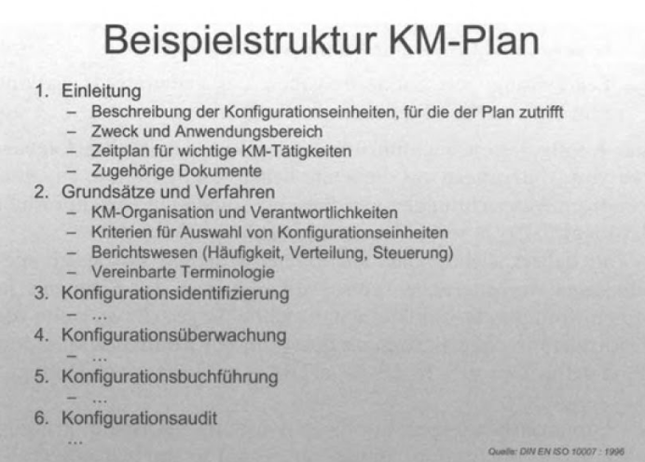
Konfigurationsmanagementplan
Notes:
Beispielstruktur für Plan
NICHT FÜR SOFTWARE ENTWICKLUNG ANGEPASST! (allgemein)

Slide 14
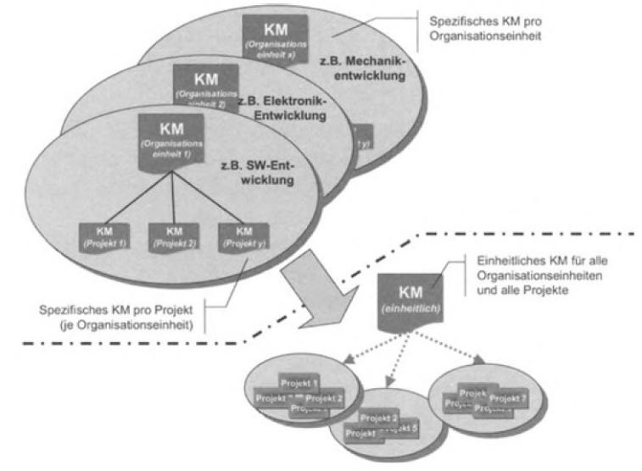
Grundlagen des Konfigurationsmanagements
Notes:
Organisatorisch häufig KM im jeweiligen Projekt
Besser: generisches KM das projektspezifisch abgeleitet wird (Tailoring)

Slide 15
Konfigurationsmanagement in der SE
Genannt Software Configuration Management (SCM)
Im SE-Prozess können sich Anforderungen und Umstände stets verändern
Neue/abgeänderte Anforderungen
Zeitliche/finanzielle Neuplanung
Änderungen in der Struktur des Projektteams
etc.
Veränderungen im SE-Prozess sind unvermeidbar
Auswirkung auf Code, Designdokumente, Tests, Konfigurationen, etc.
Q: Wie geht man möglichst effektiv damit um? A: Software Configuration Management

Slide 16
SCM-Repository
Zentraler Bestandteil von SCM
Enthält Projektartefakte (Software Configuration Items, SCI)
Ähnelt modernem Datenbanksystem

Slide 17
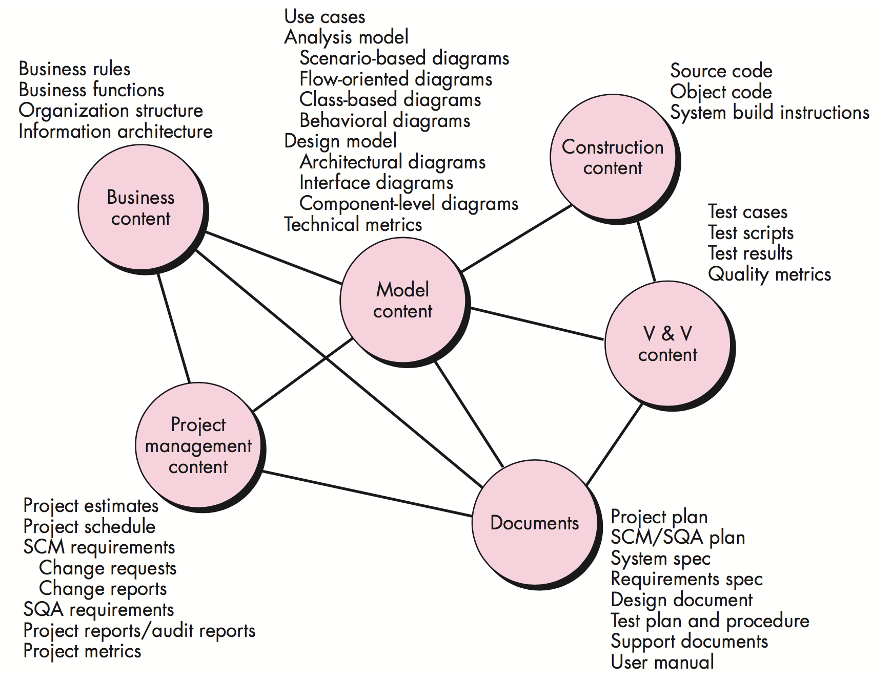
SCM-Repository (2)
Inhalte eines SCM-Repositories nach Pressman [3, S. 591].

Slide 18
SCM-Funktionen
Welche Funktionalitäten eines SCM-Repositories sind wichtig für effektives SCM? (nach Pressman^{[3]})
Version Control
Dependency Tracking und Change Management
Requirements Tracing
Configuration Management
Audit Trails

Slide 19
SCM-Funktionen (2)
Version Control:
Archivierung und Erhaltung jeglicher entstandener Zwischenstände von SCIs im Projektverlauf
Unterstützung von Text- und Binärdaten
Zusammenfassen der Einzelzustände zu Gesamtversion
Dependency Tracking und Change Management:
Dokumentieren der Beziehungen zwischen SCIs (z. B. Abhängigkeiten)
Integritätsschutz für Projektartefakte (Änderung im Anforderungsdokument => welche Dokumente müssen nachgebessert werden?)
Requirements Tracing:
Durch welche Anforderungen enstand ein bestimmtes SCI? (Backward Tracing)
Welche SCIs enstanden durch ein eine bestimmte Anforderung? (Forward Tracing)

Slide 20
SCM-Funktionen (3)
Configuration Management:
Verwaltung von Meilensteinen innerhalb des Projekts (Releasemanagement)
Meilenstein als Gesamtprodukt einzelner SCIs
Beispiel: ein produktionsreifer Releasestand
Audit Trails:
Zusatzinformationen zu Änderungen aus der Versionskontrolle
Wer hat die Änderung durchgeführt?
Wann wurde die Änderung durchgeführt?
Warum wurde die Änderung durchgeführt?

Slide 21
Quellen
G. Weischedel. Konfigurationsmanagement, Springer-Verlag Berlin Heidleberg, 2003
DIN EN ISO 10007:2003
Pressman, R.: Software Engineering: A Practitioner’s Approach. McGraw-Hill, Inc., New York, NY, USA, 7 edn. (2010)

